Slide 1
Летопись Афанасьевского архива
1929 - 2019

Slide 2
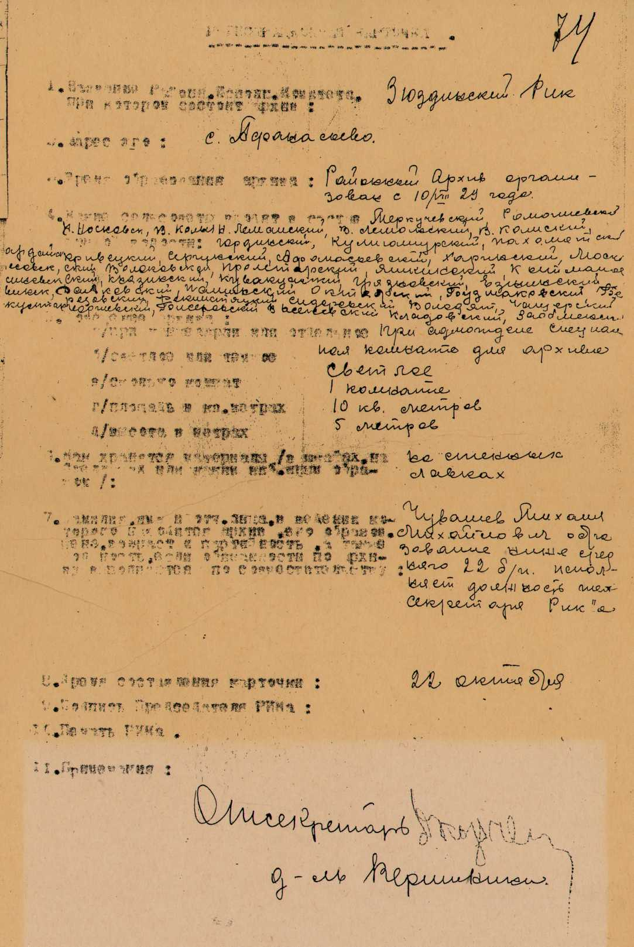
Возникновение архива
10 августа 1929 года открыт Зюздинский районный государственный архив при Зюздинском райисполкоме.
Архив первоначально занимал комнату в 10 кв. м. На стеллажах и лавках размещались документы местных сельских Советов.
Об этом свидетельствует Регистрационная карточка Зюздинского райгосархива от 22 октября 1929 года, что хранится в Государственном архиве Кировской области.
Обязанности по архиву исполнял Чувашев Михаил Михайлович, тех. секретарь РИКа (первый архивариус)
Регистрационная карточка Зюздинского районного государственного архива
от 22.10.1929 года
Государственный архив Кировской области
Ф.Р-1017, оп.1, д.10 л.74.

Slide 3
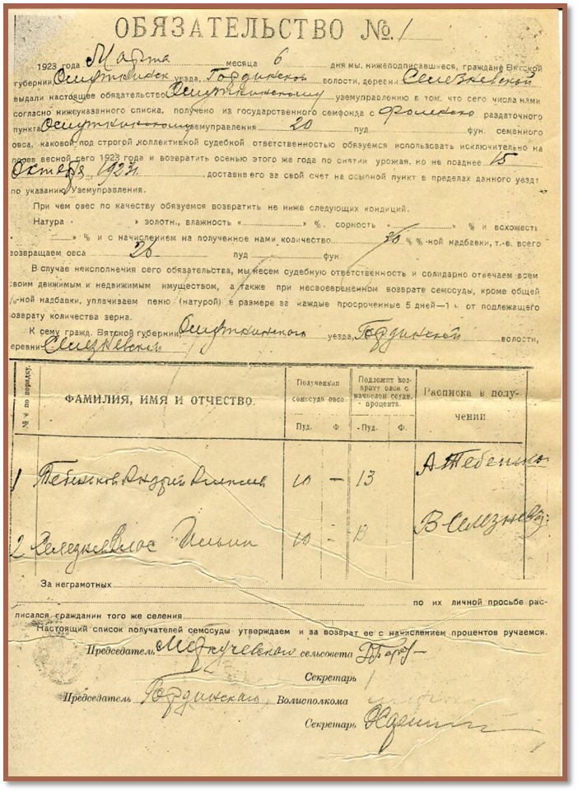
Самый ранний документ
в архиве
Обязательство граждан д. Селезневской Меркучевского сельсовета Гординской волости Омутнинского уезда Вятской губернии от 06.03.1923 № 1
«О получении из госсемфонда с Фаленского раздаточного пункта 20 пуд. семенного овса на посев весной 1923 года и о возврате его осенью этого же года»
Афанасьевский муниципальный архив
Ф.Р-89, оп.1, д.1 л.1.

Slide 4
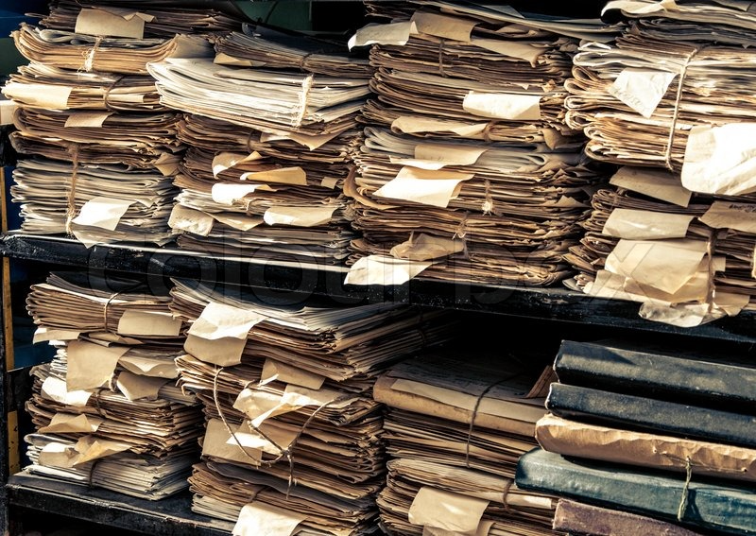
Руководители
Зюздинского райгосархива
в 30–50 гг.
1929 -
Чувашев Михаил Михайлович
1936 - июль 1937
Черанёва Устинья Дмитриевна
июль 1937 – октябрь 1941
Селукова Анна Дмитриевна
октябрь 1941 – сентябрь 1942
Ичетовкина Н.
сентябрь 1942 – декабрь 1943
Оленичева Александра Ивановна
июнь 1944 – июль 1952
Бузмакова Парасковья Ильинична
июль – ноябрь 1952
Ичетовкина Анна Петровна

Slide 5
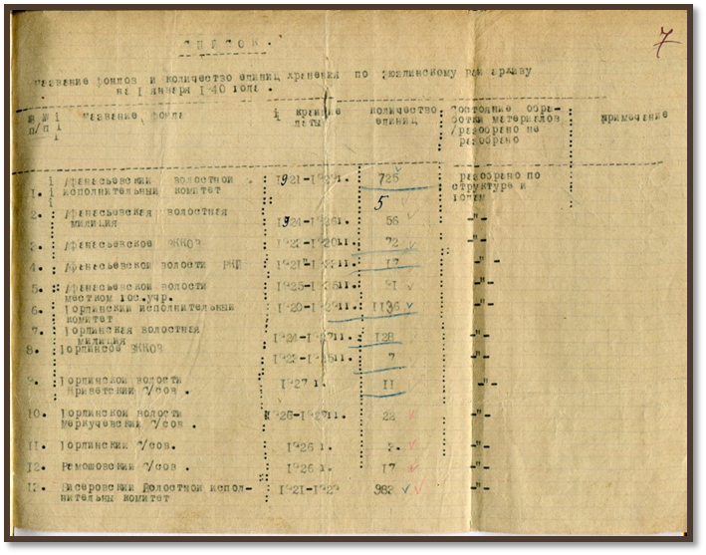
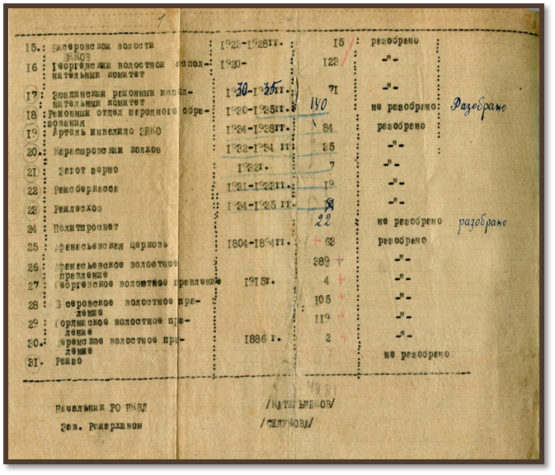
СПИСОК ФОНДОВ
на 01.01.1940 года
(первый)
Афанасьевский муниципальный архив
Ф.Р-66, оп.1, д.6 л.1.

Slide 6
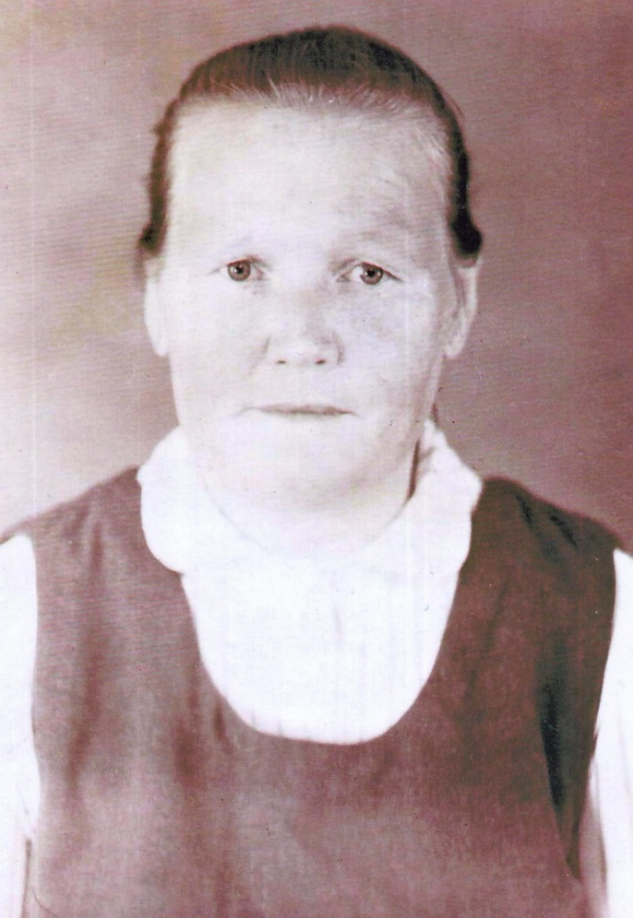
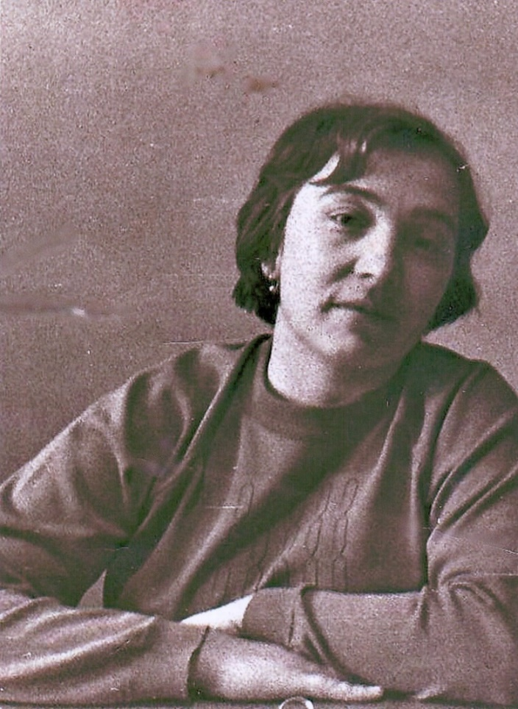
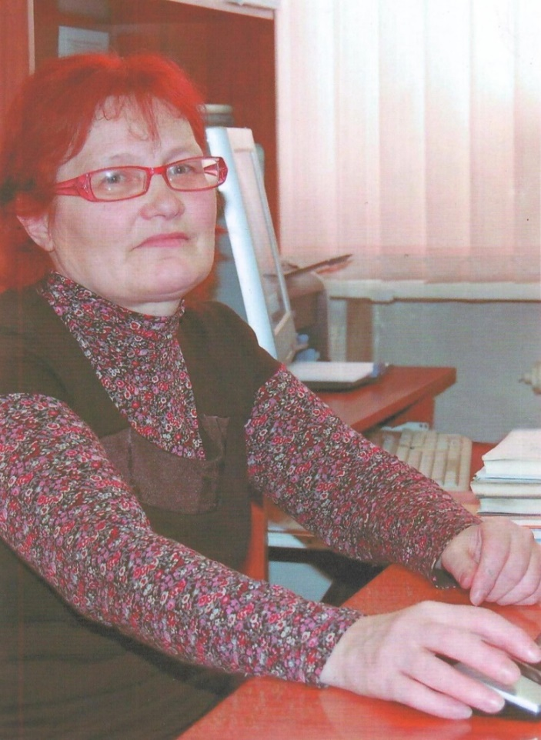
Хранители истории района
в архивном деле
13 лет
в архивном деле
22 года
в архивном деле
20 лет
Сальникова (Белева)
Мария Михайловна
1952-1973
Гудовских (Сюзева)
Татьяна Николаевна
1976-1990
Агибалова (Харина)
Нина Викторовна
1993-2015

Slide 7
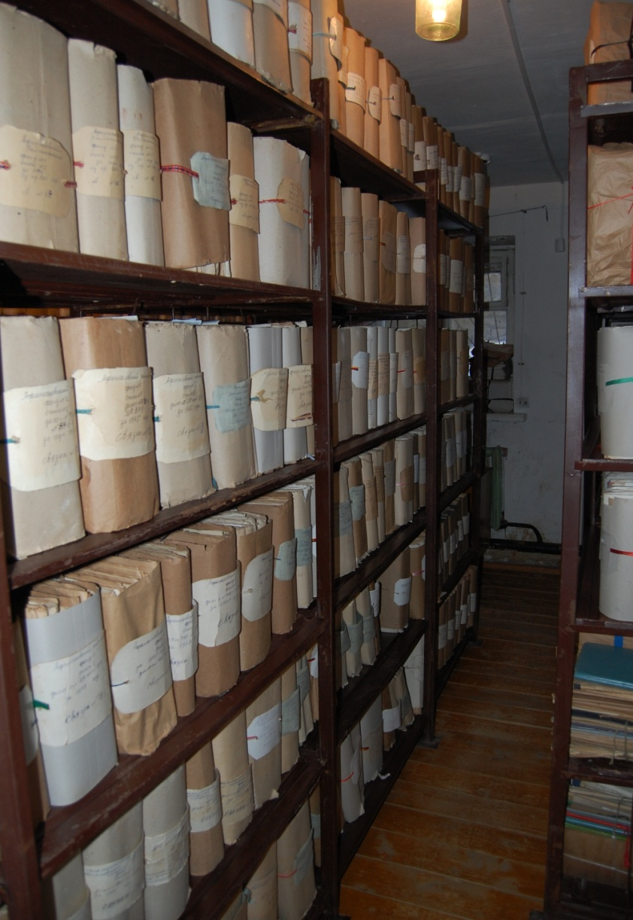
июль 1973 – июль 1974
Быданцева Алевтина Васильевна
июль 1974 – август 1976
Бузмакова Нина Ивановна
апрель 1990 – апрель 1993
Бузмакова Антонина Ивановна
Руководители Афанасьевского районного архива

Slide 8
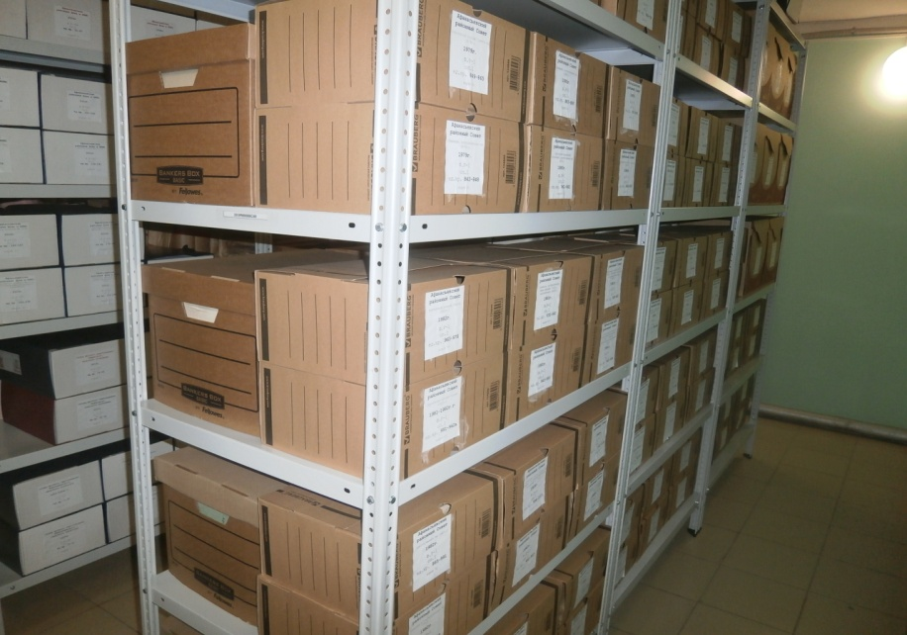
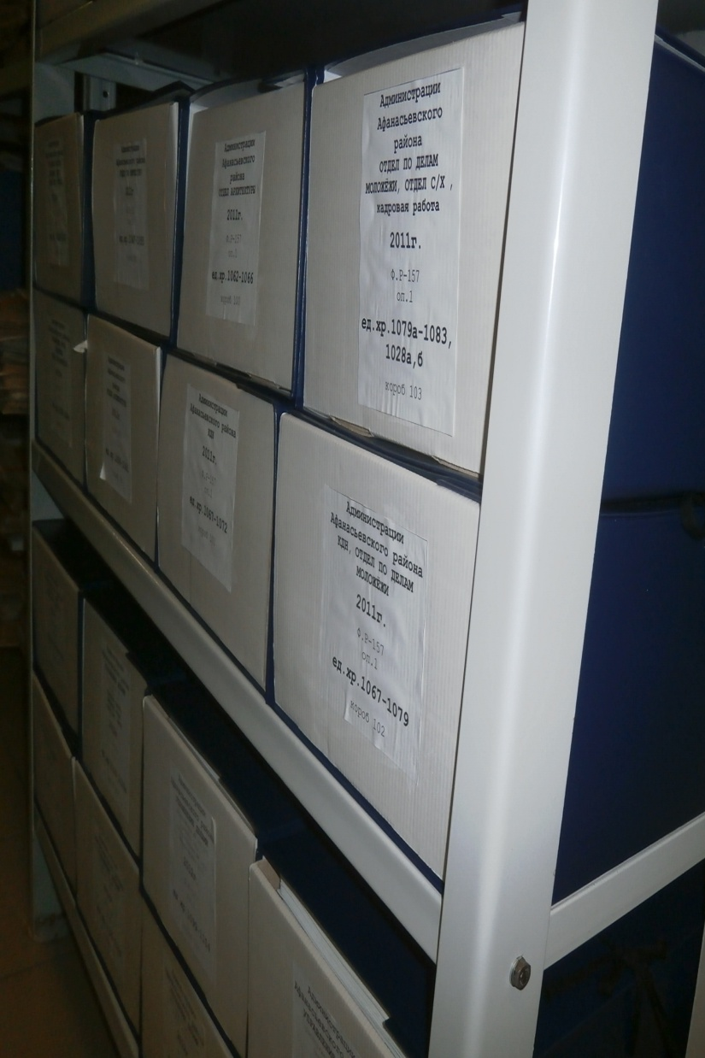
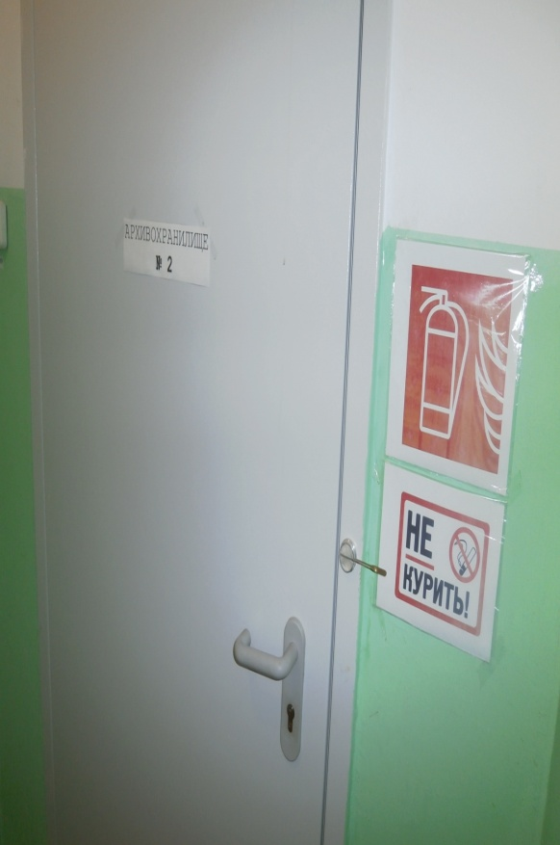
Архив сегодня
на 01.01.2020:
190 фондов, 25553 ед. хр.- управленческая документация, 84 ед. хр. - фотодокументы

Slide 9
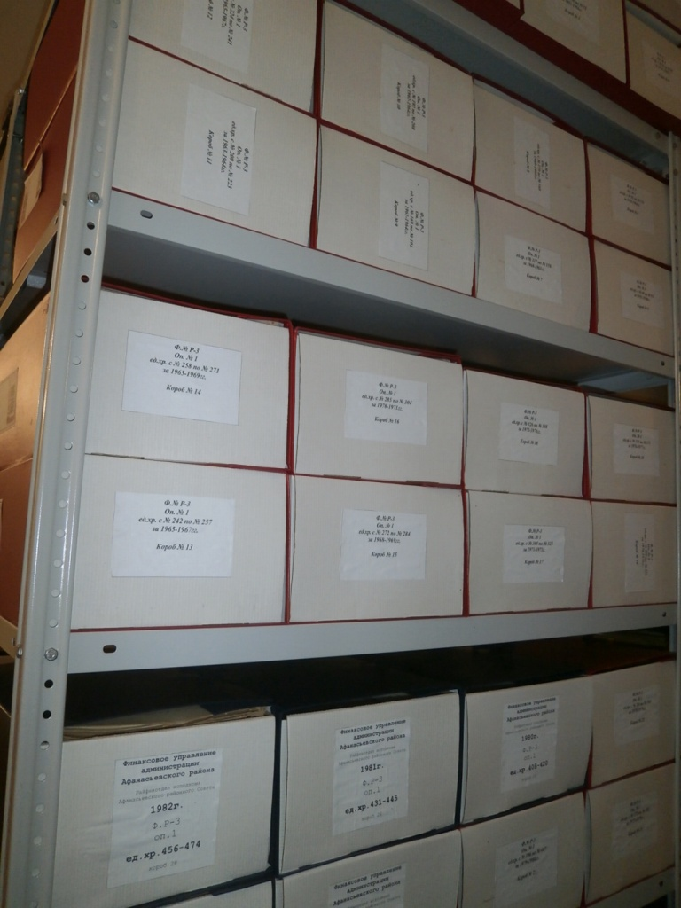
ХРАНИТ ДОКУМЕНТЫ ПО ЛИЧНОМУ СОСТАВУ
ликвидированных организаций района
на 01.01.2020:
11710 ед. хр.

Slide 10
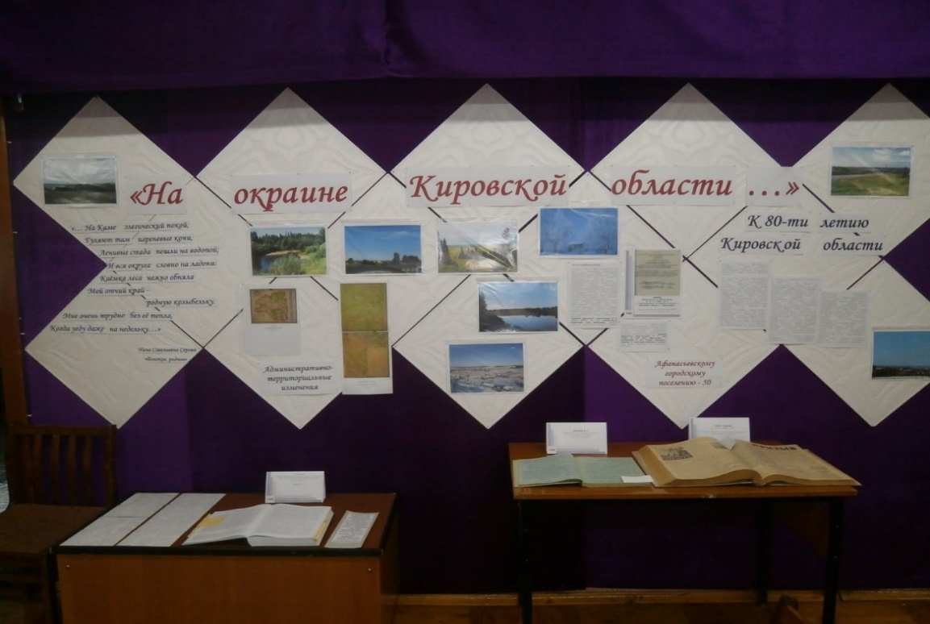
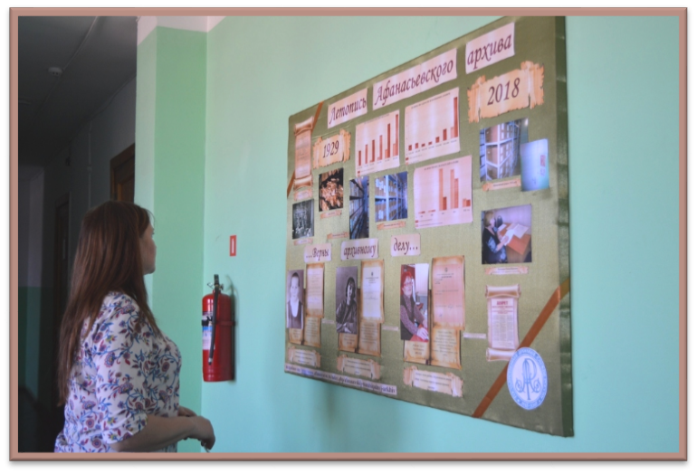
ОРГАНИЗУЕТ ВЫСТАВКИ АРХИВНЫХ ДОКУМЕНТОВ и ОФОРМЛЯЕТ ИНФОРМАЦИОННЫЕ СТЕНДЫ
2016
2018

Slide 11
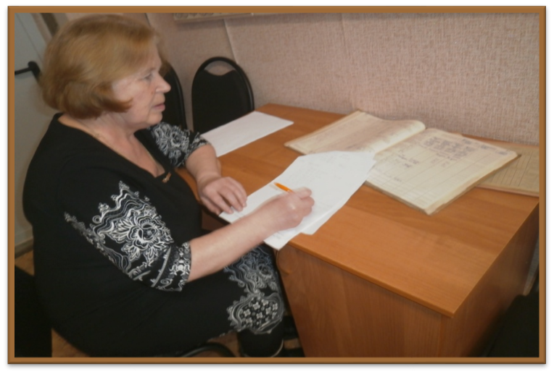

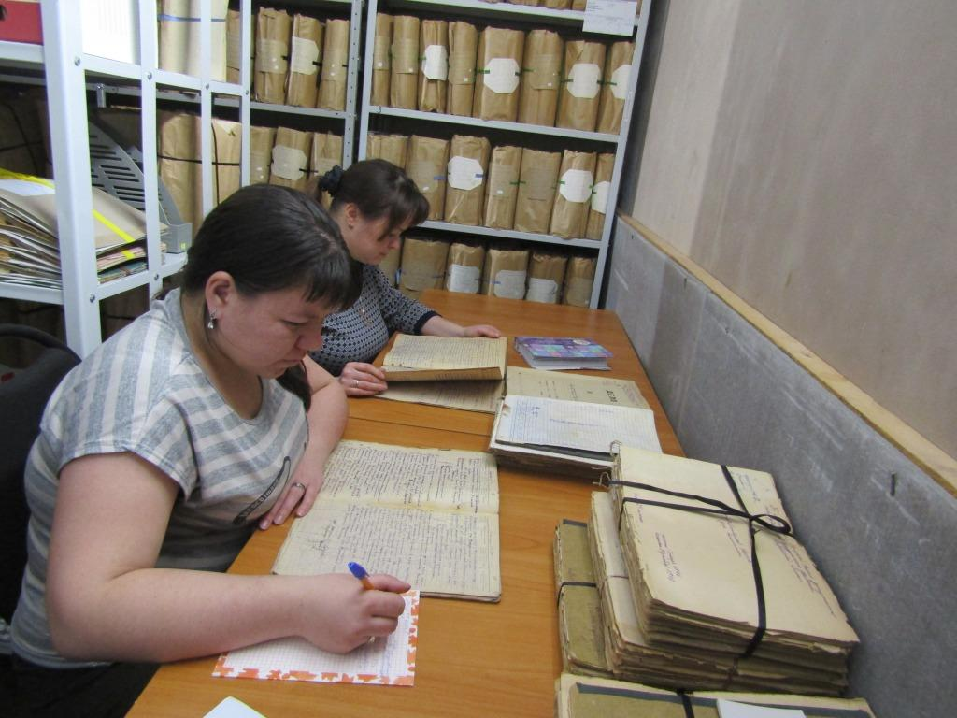
2017
ОСУЩЕСТВЛЯЕТ ИНФОРМАЦИОННУЮ ПОДДЕРЖКУ
2019

